Slide 1
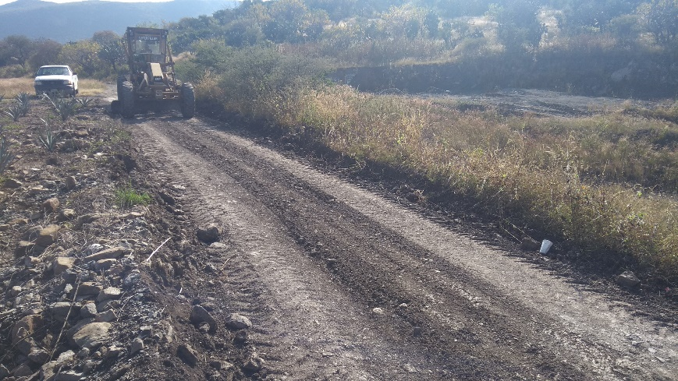
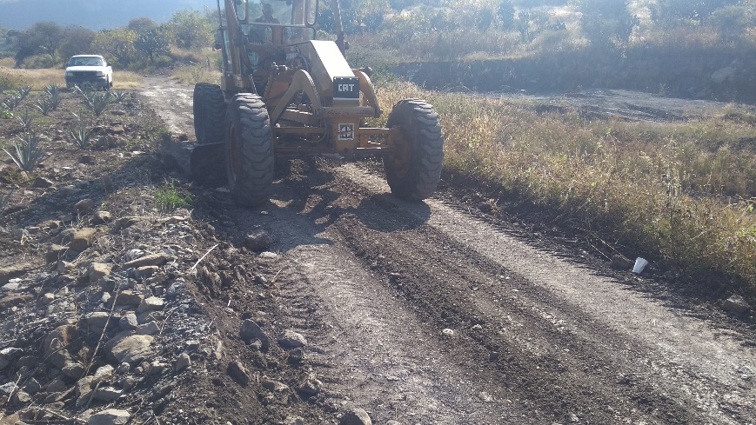
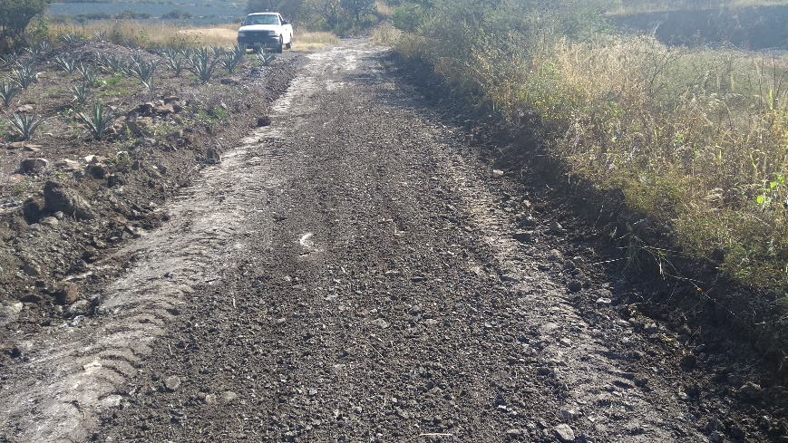
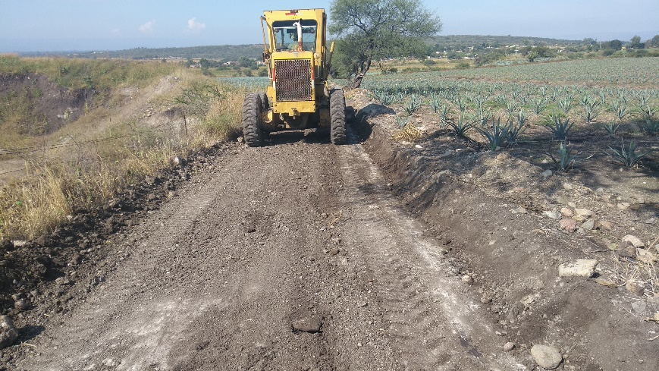
REPORTE MES DE NOVIEMBRE
MAQUINARIA
RENIVELACION EN LA COMUNIDAD DE PIEDRAS NEGRAS
FECHA INICIO
CONCEPTO
UNIDAD
CANTIDAD
FECHA TERMINO
04/11/2019
CAMINO AL BANCO DE MATERIAL
M2
2,720
04/11/2019

